Slide 1
এই কন্টেন্টের স্লাইডগুলোর নিচে প্রয়োজনীয়
‘দিক-নির্দেশনা’ দেওয়া আছে।
উপস্থাপনের পূর্বে ‘স্লাইড-নোটগুলো’ দেখে নিলে পাঠটি অধিক ফলপ্রসূ হতে পারে।

Slide 2
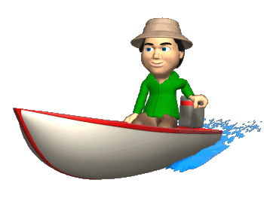
স্বাগতম

Slide 3
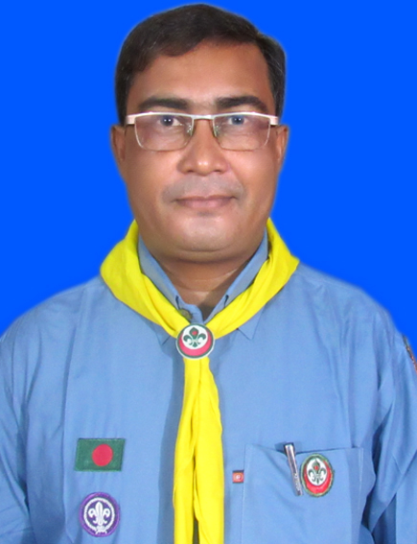
মোঃমেহেদুল ইসলাম
সিনিয়র শিক্ষক
মাহমুদপুর উচ্চ বিদ্যালয়
ক্ষেতলাল,জয়পুরহাট
মোবাইল নং০১৮৫৫৯৩১৭৫৯
mehedulslam190179@gmal.com

Slide 4
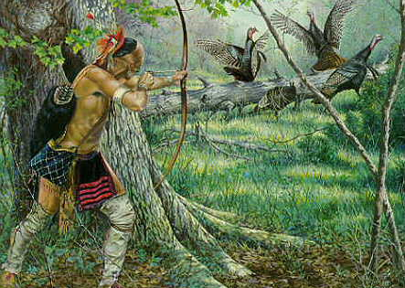
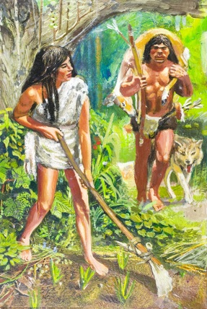
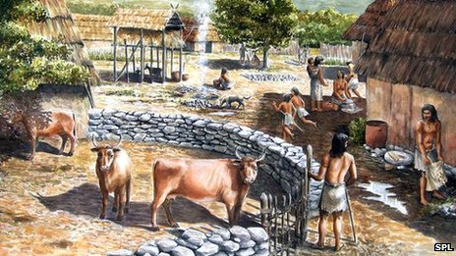
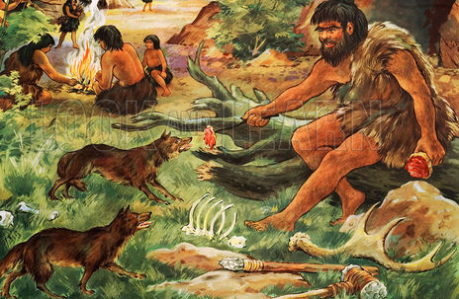
Notes:
এই Slide-এর ছবিগুলো দেখিয়ে শিক্ষার্থীদের প্রশ্নোত্তরের মাধ্যমে পাঠ ঘোষণা করা হবে।
যেমন- ছবিতে কে কী কাজ করছে? ১ম ছবি থেকে ২য় ছবি, ২য় ছবি থেকে ৩য় ছবি, ৩য় ছবি থেকে ৪র্থ ছবিতে কি কোনো পার্থক্য, উন্নয়ন বা বিকাশ লক্ষ্য করা যায়?

Slide 5
আজকের পাঠ
কৃষি, শিল্প ও শিল্পবিপ্লব পরবর্তী সমাজ
(১ম অধিবেশন)
অধ্যায়-১, পাঠ-৪ ও ৫
বিষয় : বাংলাদেশ ও বিশ্ব পরিচয়
৬ষ্ঠ শ্রেণি

Slide 6
শিখনফল
এই পাঠ শেষে শিক্ষার্থীরা ...
১। কৃষিভিত্তিক সমাজের বৈশিষ্ট্য বর্ণনা করতে পারবে;
২। কৃষিকে সভ্যতার সোপান বলার কারণ ব্যাখ্যা করতে পারবে।

Slide 7
কৃষিভিত্তিক সমাজ

Slide 8
লাঙলের উদ্ভাবন হয়
Notes:
শিক্ষার্থীদের প্রশ্ন করা হবে – লাঙলের উদ্ভাবন হয় কখন?

Slide 9
লাঙলে কাঠের ফলার পরে পাথরের ফলা
Notes:
ছবির মাধ্যমে শিক্ষার্থীদের লাঙলের ফলার পরিবর্তন সম্পর্কে ধারণা দেওয়া হবে।

Slide 10
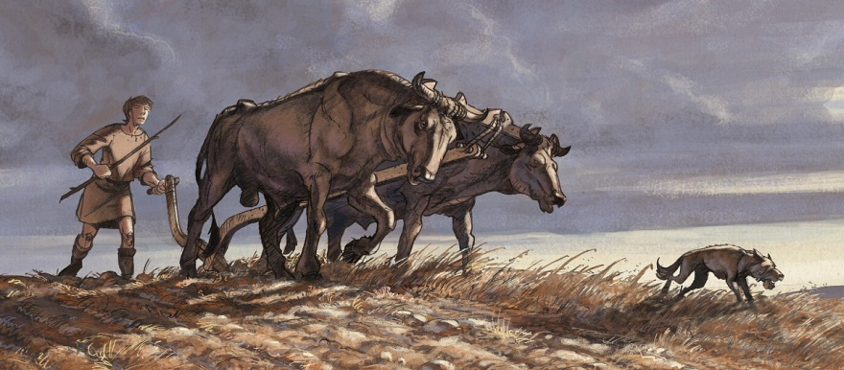
কৃষিতে হালের বলদ ব্যবহার শুরু হয়
Notes:
শিক্ষার্থীদের প্রশ্ন করা হবে – কৃষিতে হালের বলদ ব্যবহার শুরু হয় কখন?

Slide 11
স্থায়ীভাবে বসবাস শুরু হয়
Notes:
শিক্ষার্থীদের প্রশ্ন করা হবে – কৃষিতে হালের বলদ ব্যবহার শুরু হয় কখন? এবং কেন?

Slide 12
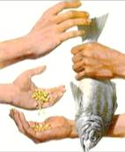
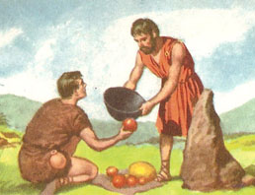
পণ্য বিনিময়
Notes:
শিক্ষার্থীদের প্রশ্ন করা হবে – ছবির লোকজন কী করছে? এবং কেন?
দৈব-চয়নের মাধ্যমে নির্বাচিত দু-একজন শিক্ষার্থী মৌখিক বা বোর্ডে লিখিতভাবে উপস্থাপন করবে । অন্যান্য শিক্ষার্থীদেরকেও উপস্থাপনের জন্য উৎসাহিত করা হবে ।

Slide 13
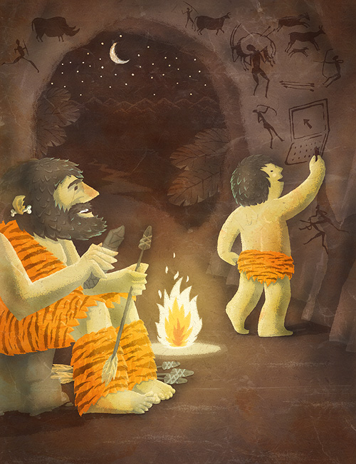
লিখিত ভাষার ব্যবহার শুরু হয়
Notes:
শিক্ষার্থীদের প্রশ্ন করা হবে – লিখিত ভাষার ব্যবহার শুরু হয় কখন? এবং কেন?

Slide 14
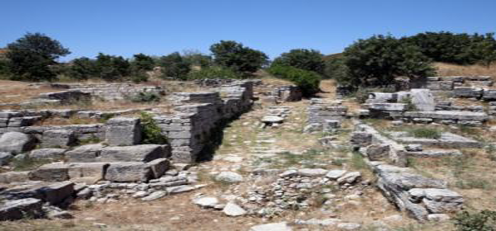
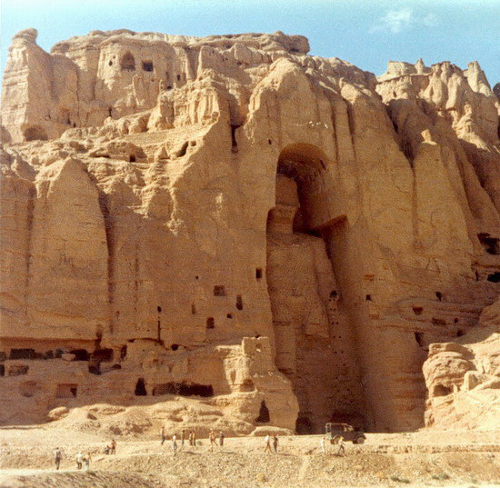
নগর গড়ে ওঠে
Notes:
শিক্ষার্থীদের প্রশ্ন করা হবে – নগর গড়ে ওঠে কখন?

Slide 15
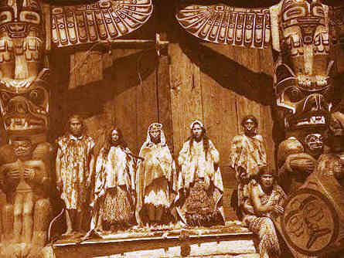
বিয়ের প্রথা শুরু হয়
Notes:
শিক্ষার্থীদের প্রশ্ন করা হবে – বিয়ের প্রথা শুরু হয় কখন?

Slide 16
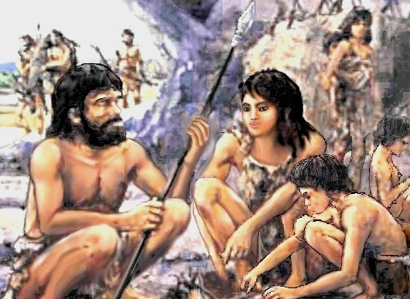
পরিবার গড়ে ওঠে
Notes:
শিক্ষার্থীদের প্রশ্ন করা হবে – পরিবার গড়ে ওঠে কখন?

Slide 17
জোড়ায় কাজ
‘কৃষিকে সভ্যতার সোপান’ বলা হয় কেন?
ব্যাখ্যা করো।
Notes:
দৈব-চয়নের মাধ্যমে নির্বাচিত দু-একজন শিক্ষার্থী মৌখিক বা বোর্ডে লিখিতভাবে উপস্থাপন করবে । অন্যান্য শিক্ষার্থীদেরকেও উপস্থাপনের জন্য উৎসাহিত করা হবে ।

Slide 18
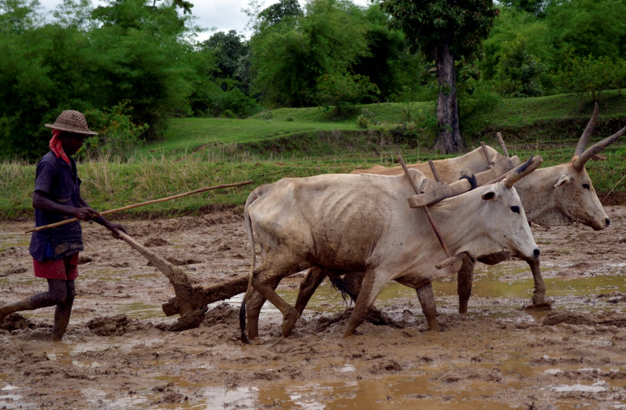
দলীয় কাজ
উপরের ছবিতে ইঙ্গিতকারী সমাজের বৈশিষ্ট্যগুলো লেখ।

Slide 19
মূল্যায়ন
১। কারা কীভাবে কৃষি কাজের সূচনা করে?
৪। লিখিত ভাষার ব্যবহার শুরু হয় কখন?
৩। পরিবার গড়ে ওঠে কখন?

Slide 20
বাড়ির কাজ
‘কৃষিকাজ সমাজ ও সভ্যতার বিকাশকে গতিশীল করেছে’ – বক্তব্যটি বিশ্লেষণ করো।

Slide 21
ক্লাস শেষে সবাইকে ধন্যবাদ

